Slide 1
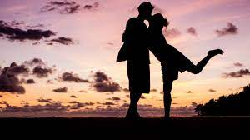
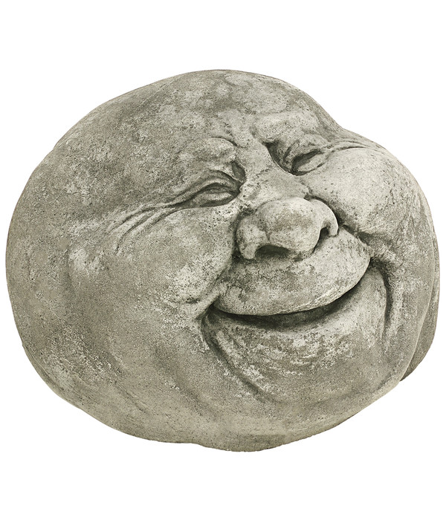
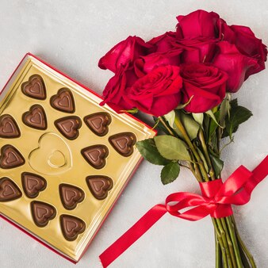
Was bedeutet Romantik für uns?
Rosen / Rosenstrauch
Herzen
Schokolade
Sonnenuntergang
Kerzen
Bilder

Slide 2
Quellen
Stein: https://www.dehner.de/produkte/stein-gesicht-lachend-18-x-20-x-12-cm-X003265345/
Paarbild: http://www.lovebremen.de/wordpress/jahrestag-feiern-in-bremen/
Rosen: https://de.freepik.com/fotos-premium/wunderschoener-strauss-aus-rosen-und-leckerer-schokolade_6274697.htm

